Slide 1
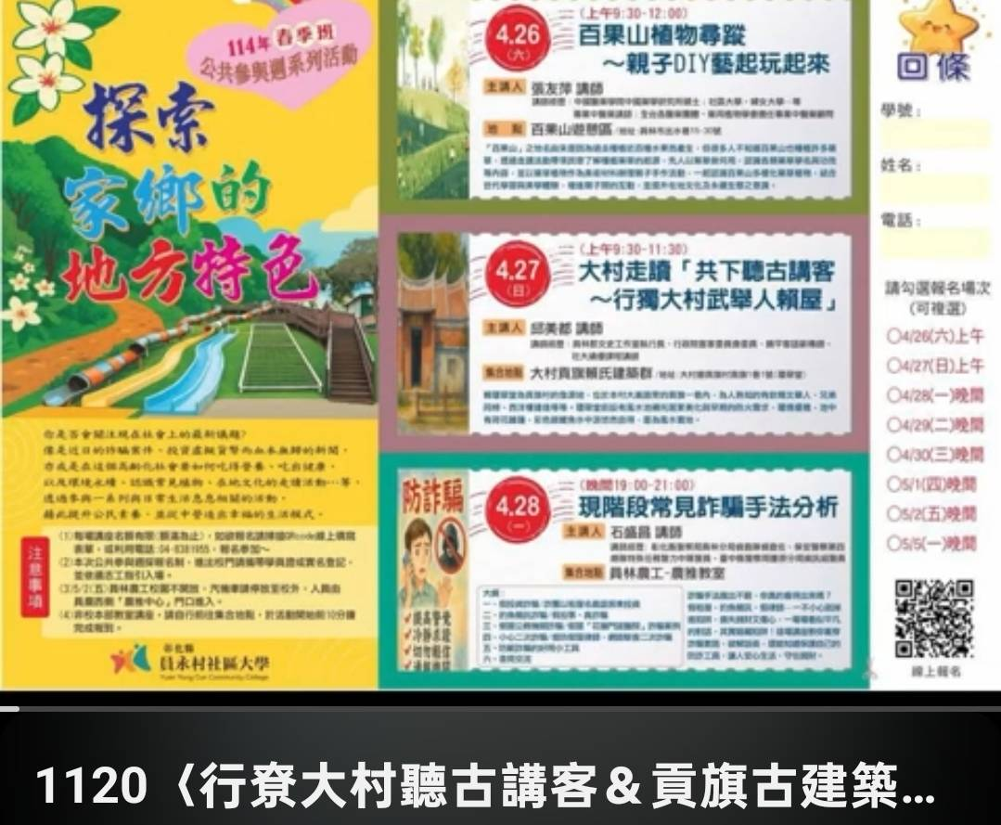
二、饒平客語教學推廣實務
34 饒平客庄走讀講客
桃園市饒平客語教學資源中心-饒平客語教學經驗分享會
邱美都 薪傳師 主講2025.12.30二下午

Slide 2
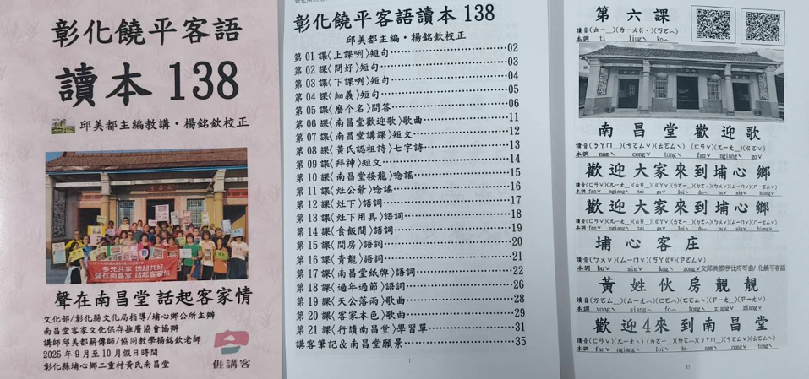
二、饒平客語教學推廣實務
35 客庄伙房饒平客語QRC營造
桃園市饒平客語教學資源中心-饒平客語教學經驗分享會
邱美都 薪傳師 主講2025.12.30二下午

Slide 3
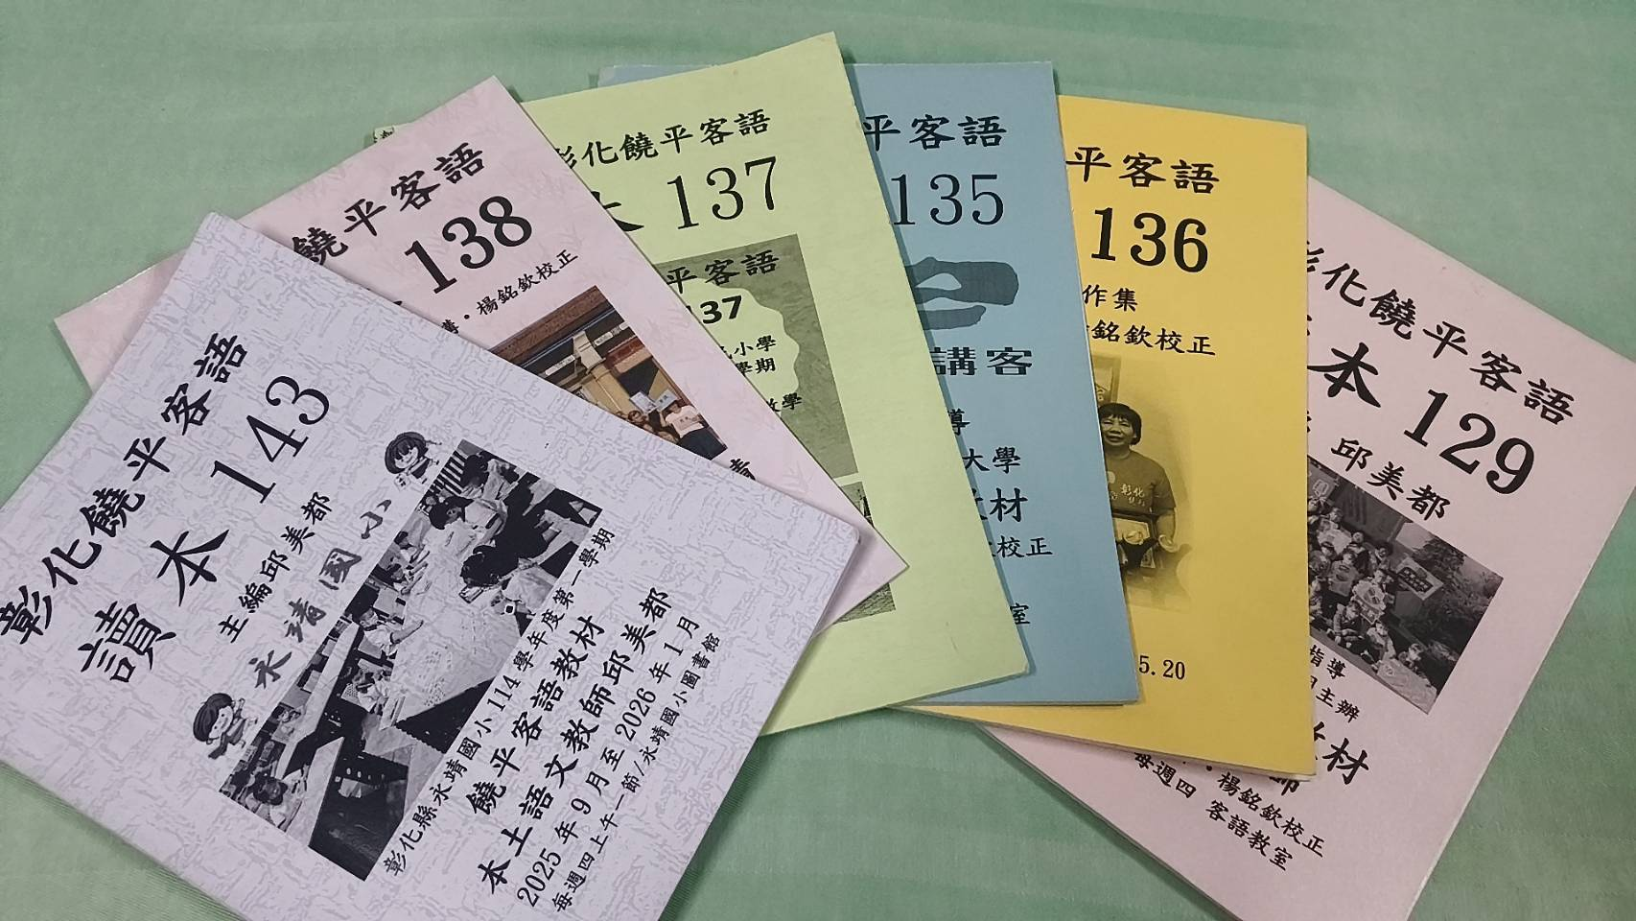
二、饒平客語教學推廣實務
36 饒平客語本土教材編寫印發
桃園市饒平客語教學資源中心-饒平客語教學經驗分享會
邱美都 薪傳師 主講2025.12.30二下午

Slide 4
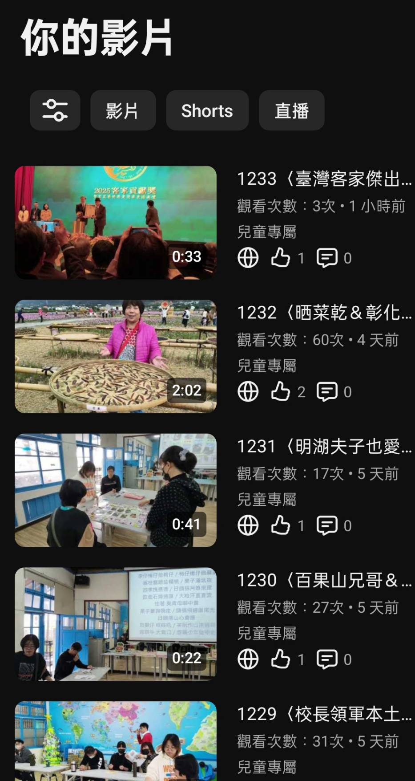
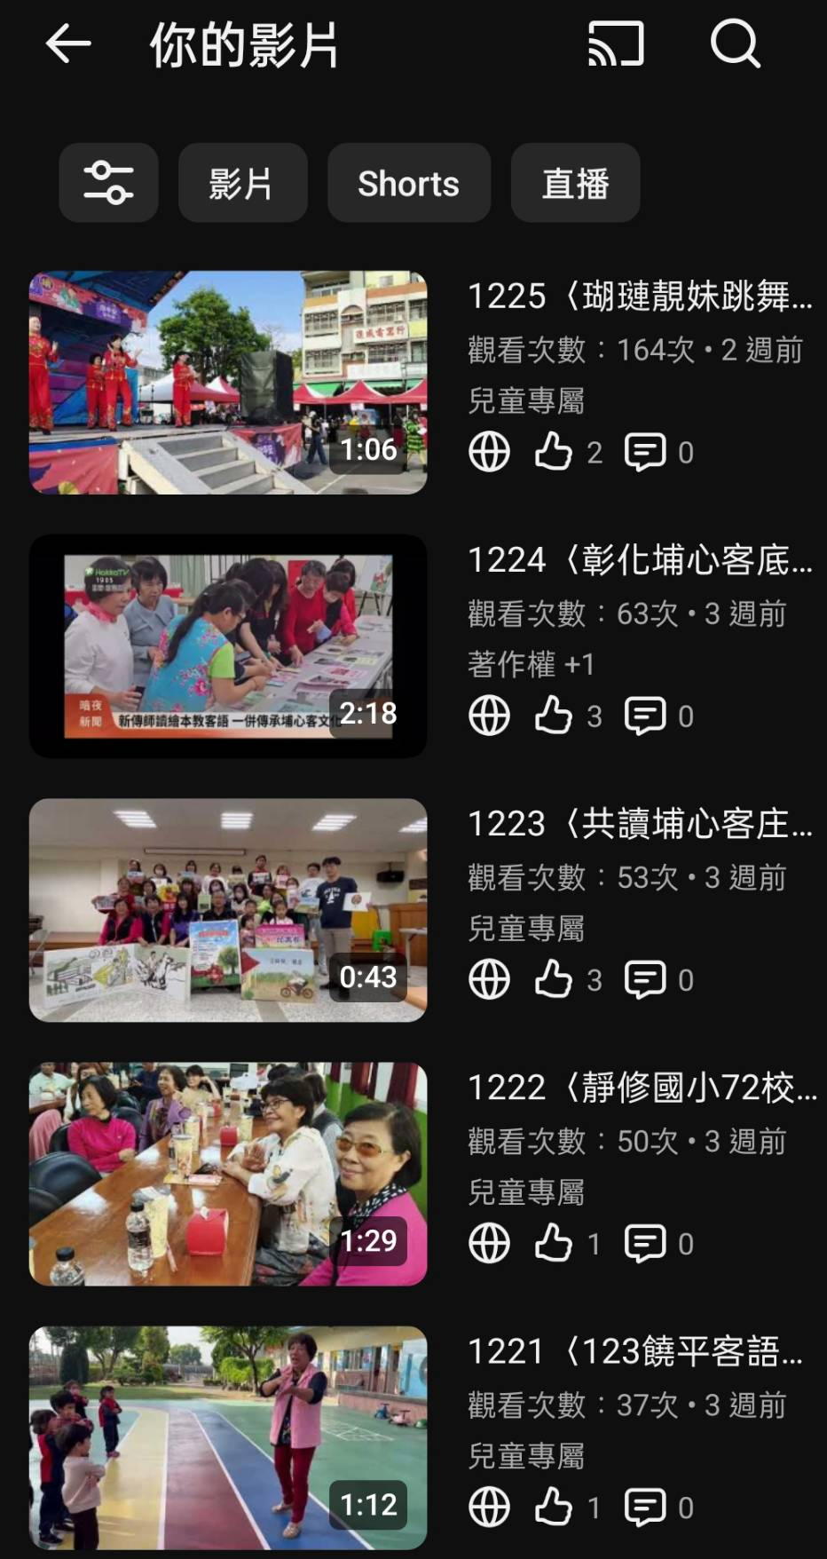
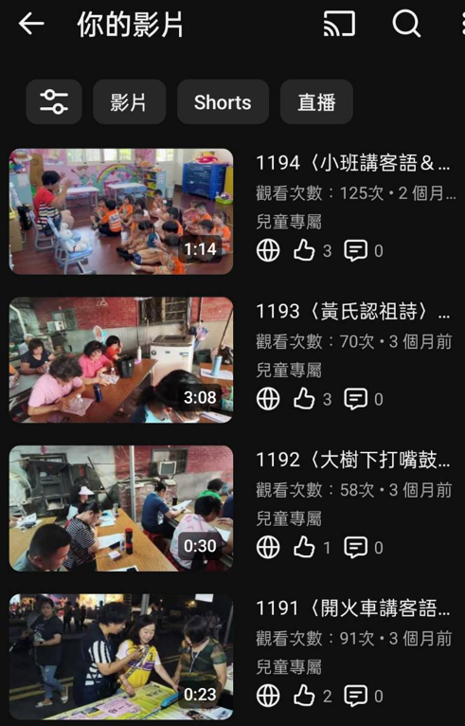
二、饒平客語教學推廣實務
37 建置臺灣客家(語)相關短影片 1233
桃園市饒平客語教學資源中心-饒平客語教學經驗分享會
邱美都 薪傳師 主講2025.12.30二下午

Slide 5
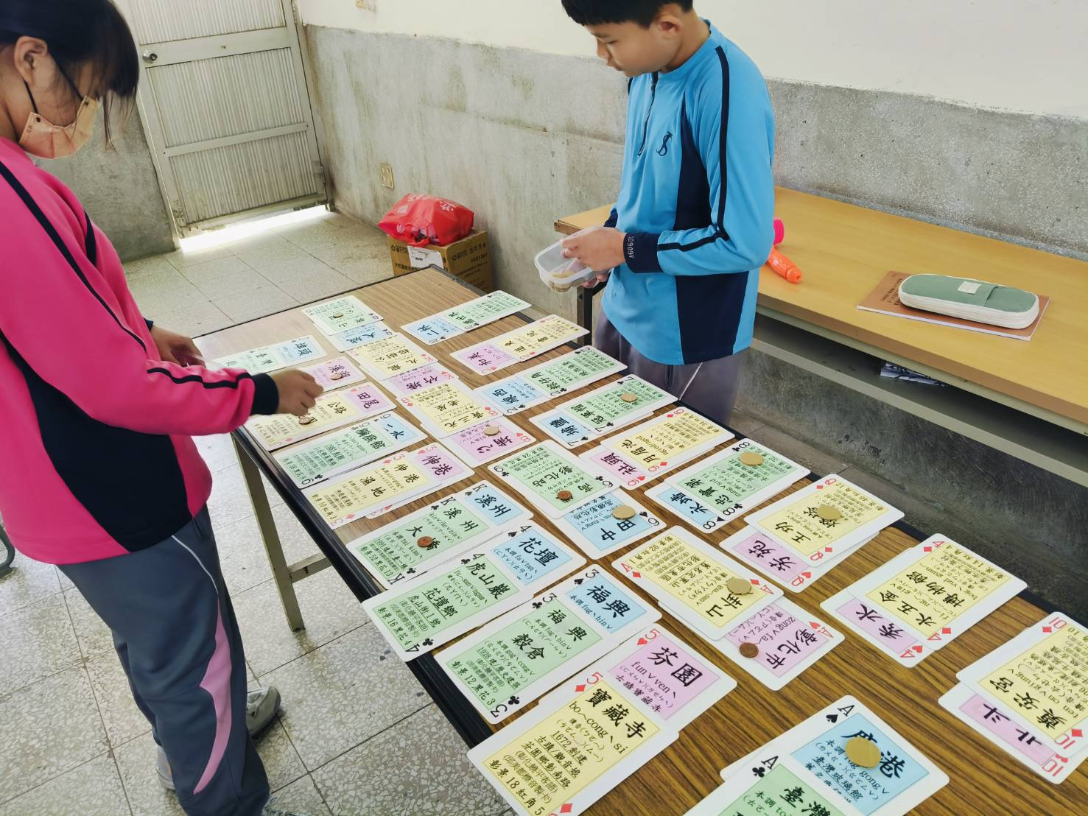
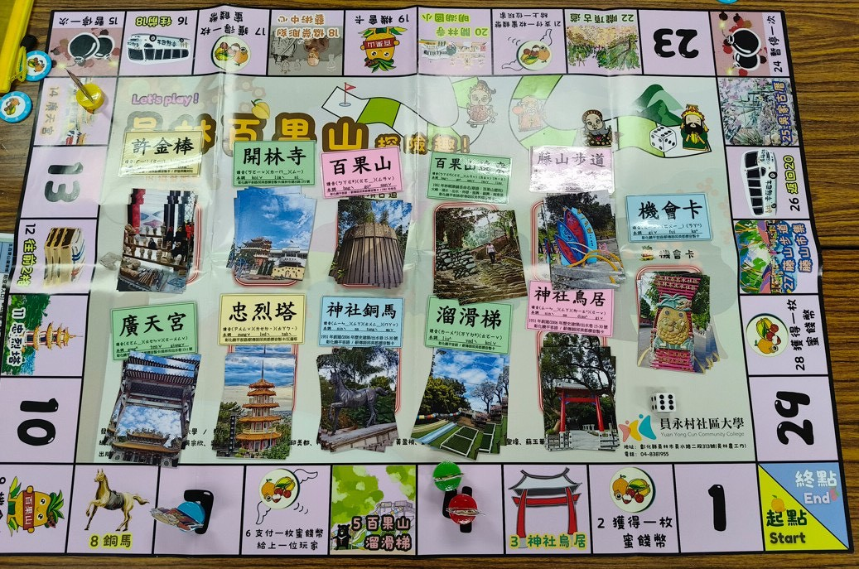
二、饒平客語教學推廣實務
38 饒平客語本土教學教具製作
桃園市饒平客語教學資源中心-饒平客語教學經驗分享會
邱美都 薪傳師 主講2025.12.30二下午

Slide 6
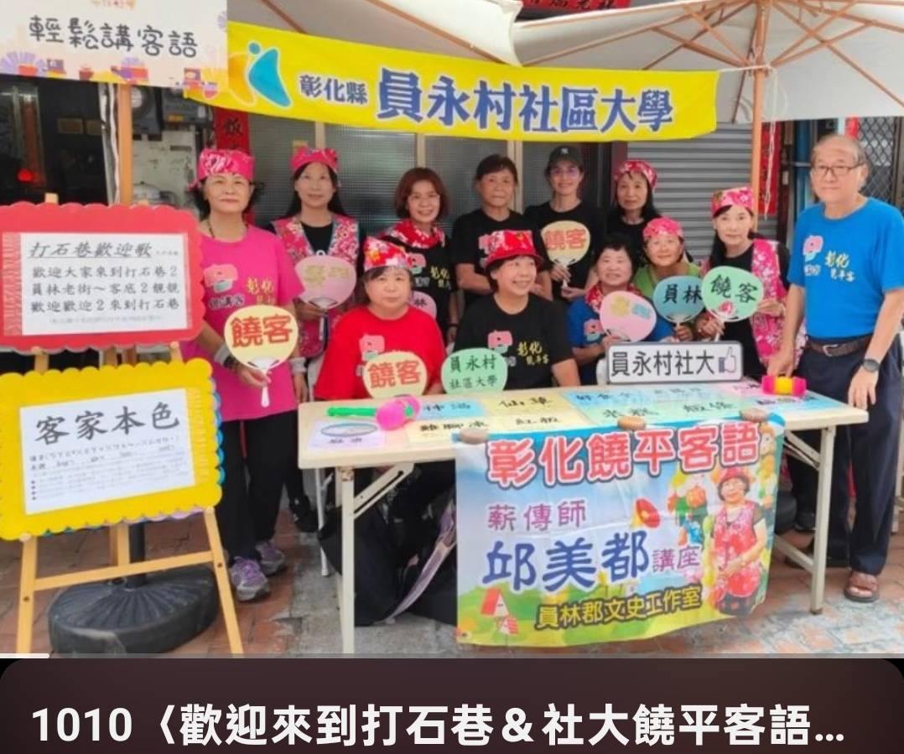
二、饒平客語教學推廣實務
39 饒平客語融入地方活動
桃園市饒平客語教學資源中心-饒平客語教學經驗分享會
邱美都 薪傳師 主講2025.12.26二下午

Slide 7
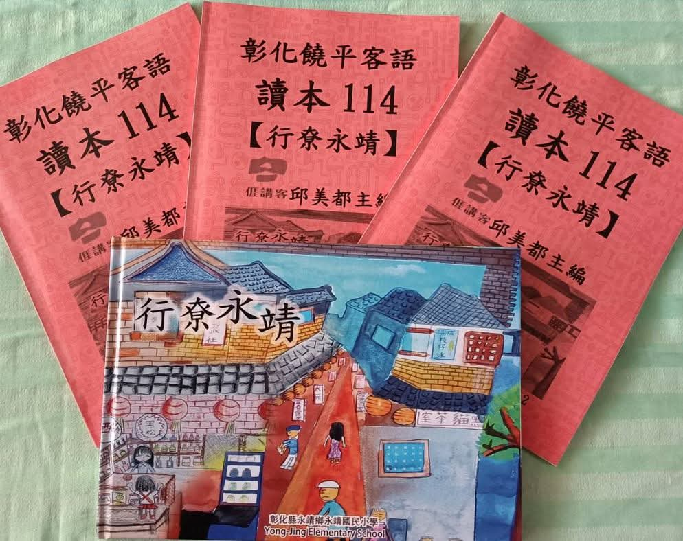
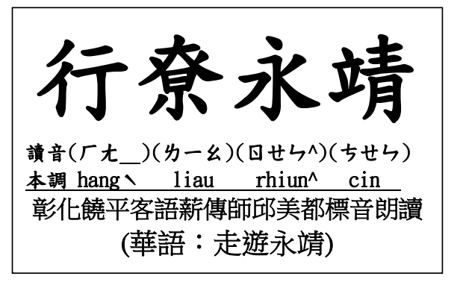
二、饒平客語教學推廣實務
40-1 饒平客語繪本書寫與推廣
桃園市饒平客語教學資源中心-饒平客語教學經驗分享會
邱美都 薪傳師 主講2025.12.26二下午

Slide 8
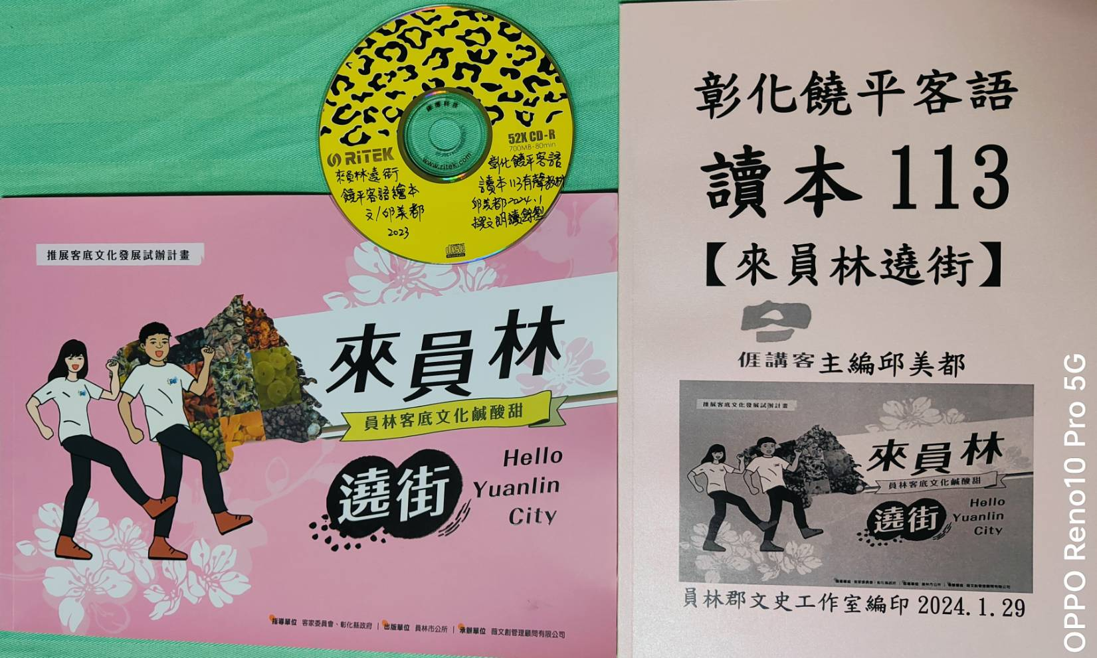
二、饒平客語教學推廣實務
40-2 饒平客語繪本書寫與推廣
桃園市饒平客語教學資源中心-饒平客語教學經驗分享會
邱美都 薪傳師 主講2025.12.26二下午

Slide 9

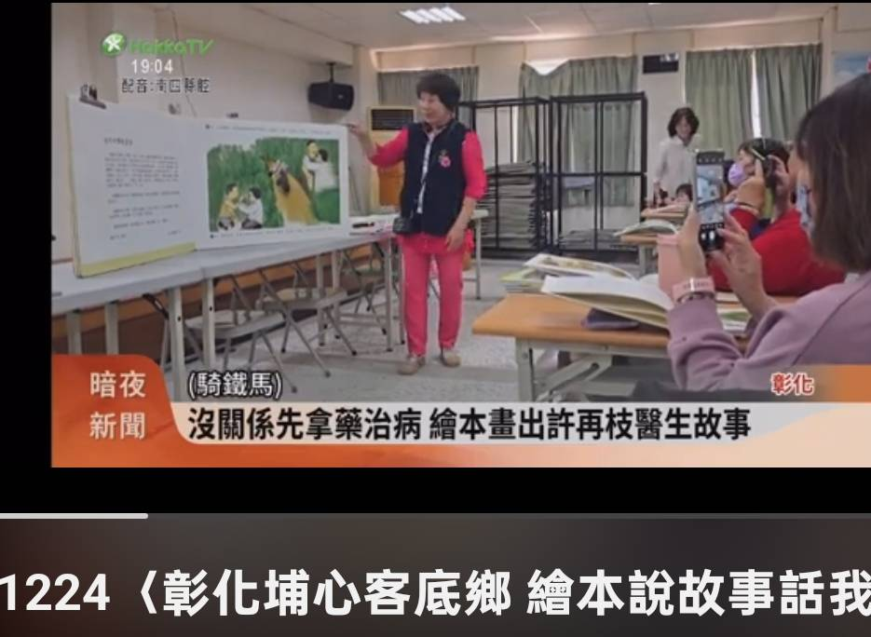
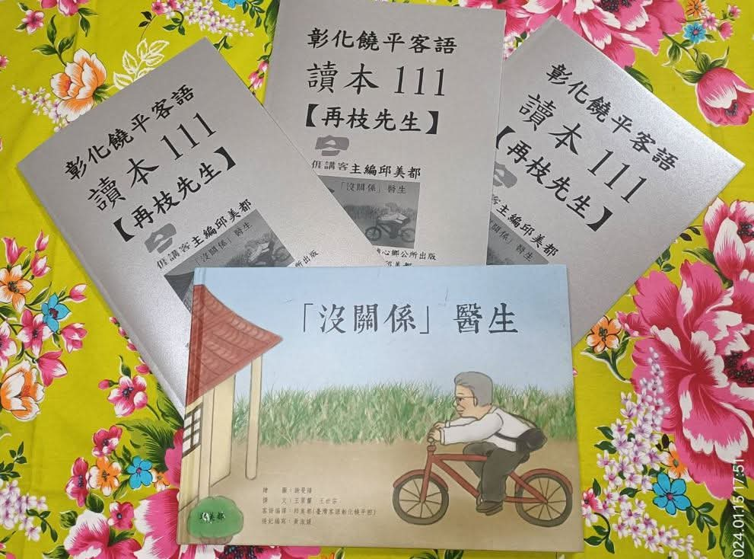
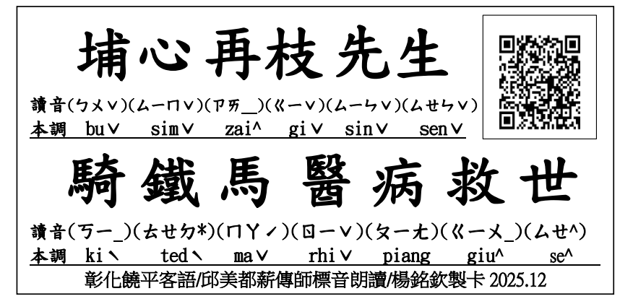
二、饒平客語教學推廣實務
40-3 饒平客語繪本書寫與推廣
桃園市饒平客語教學資源中心-饒平客語教學經驗分享會
邱美都 薪傳師 主講2025.12.26二下午

Slide 10
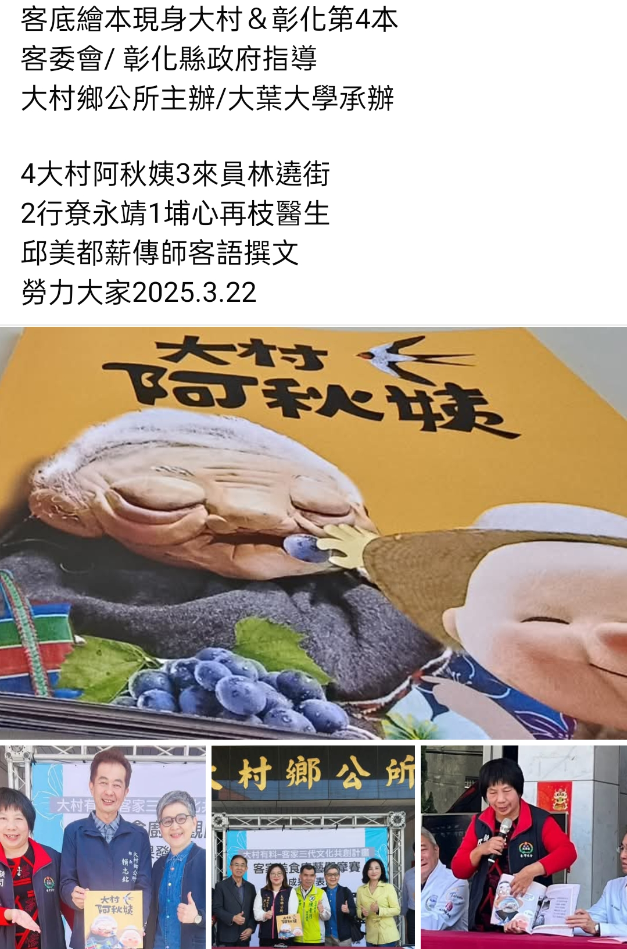
二、饒平
客語教學
推廣實務
40-4
饒平客語
繪本書寫
與推廣

Slide 11

二、饒平客語教學推廣實務
40-5 客語繪本書寫與推廣
桃園市饒平客語教學資源中心-饒平客語教學經驗分享會
邱美都 薪傳師 主講2025.12.26二下午

Slide 12
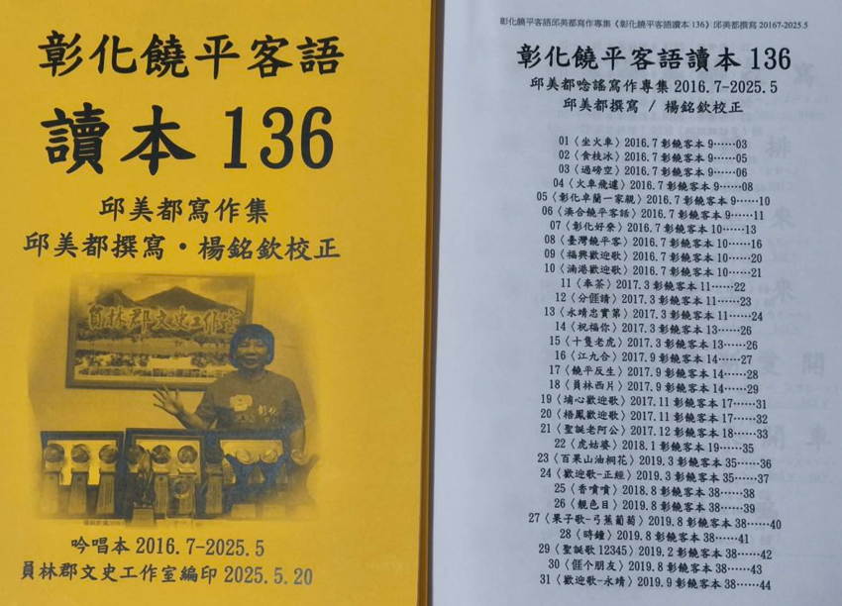
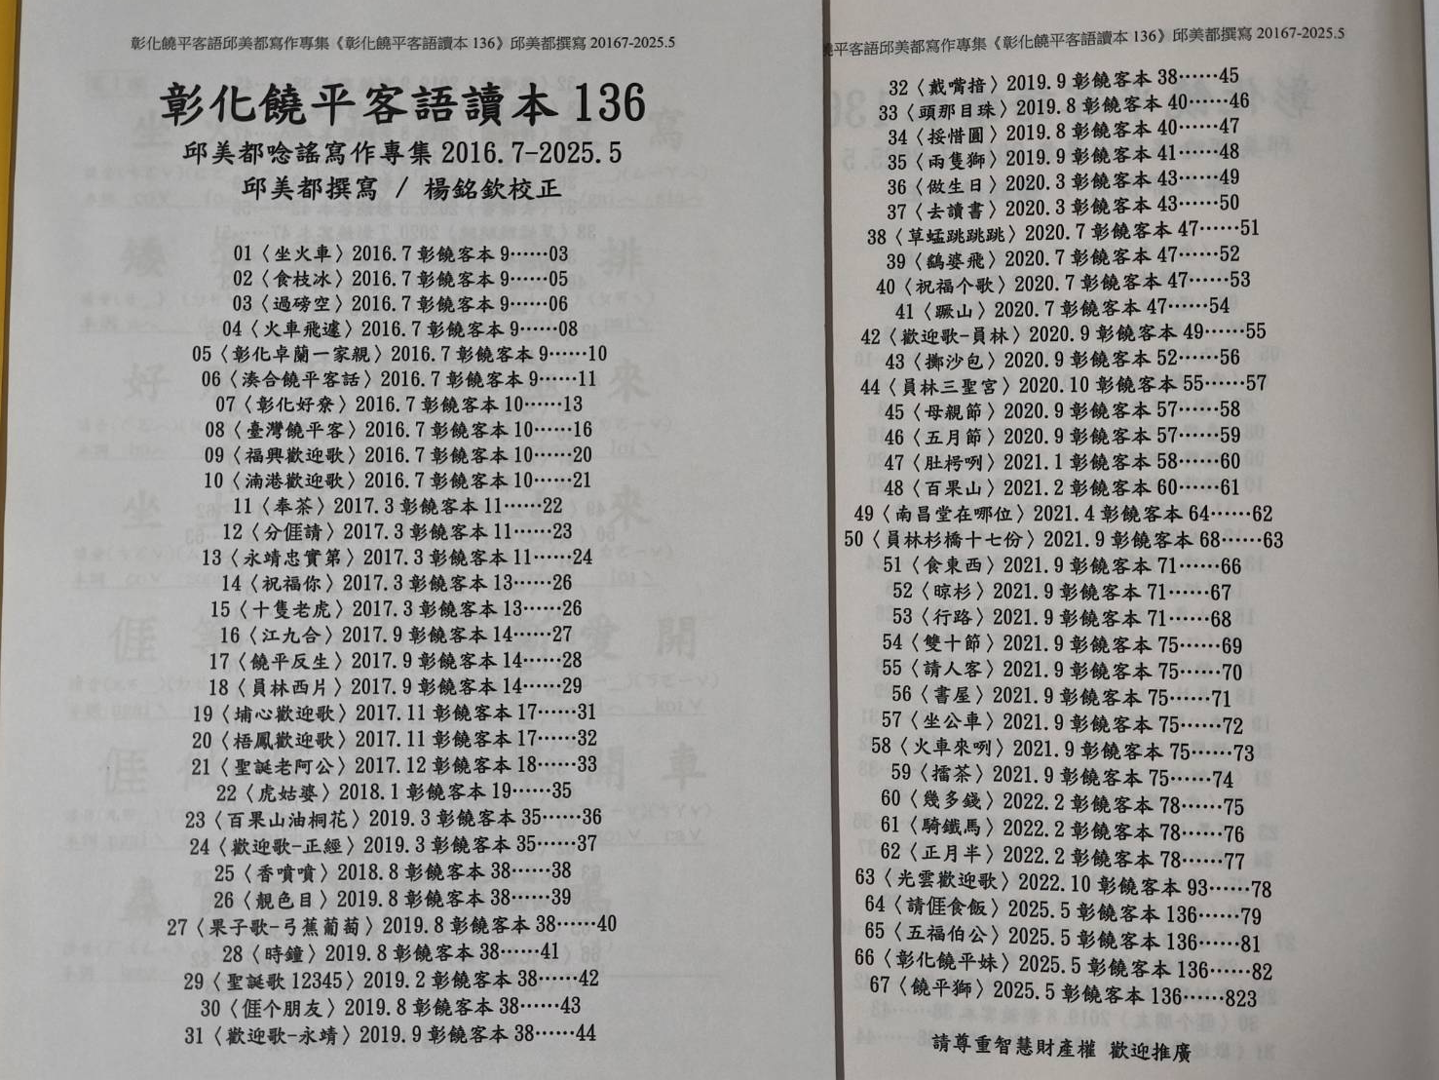
二、饒平客語教學推廣實務
41-1 邱美都編寫饒平客語本土唸謠
桃園市饒平客語教學資源中心-饒平客語教學經驗分享會
邱美都 薪傳師 主講2025.12.30二下午

Slide 13
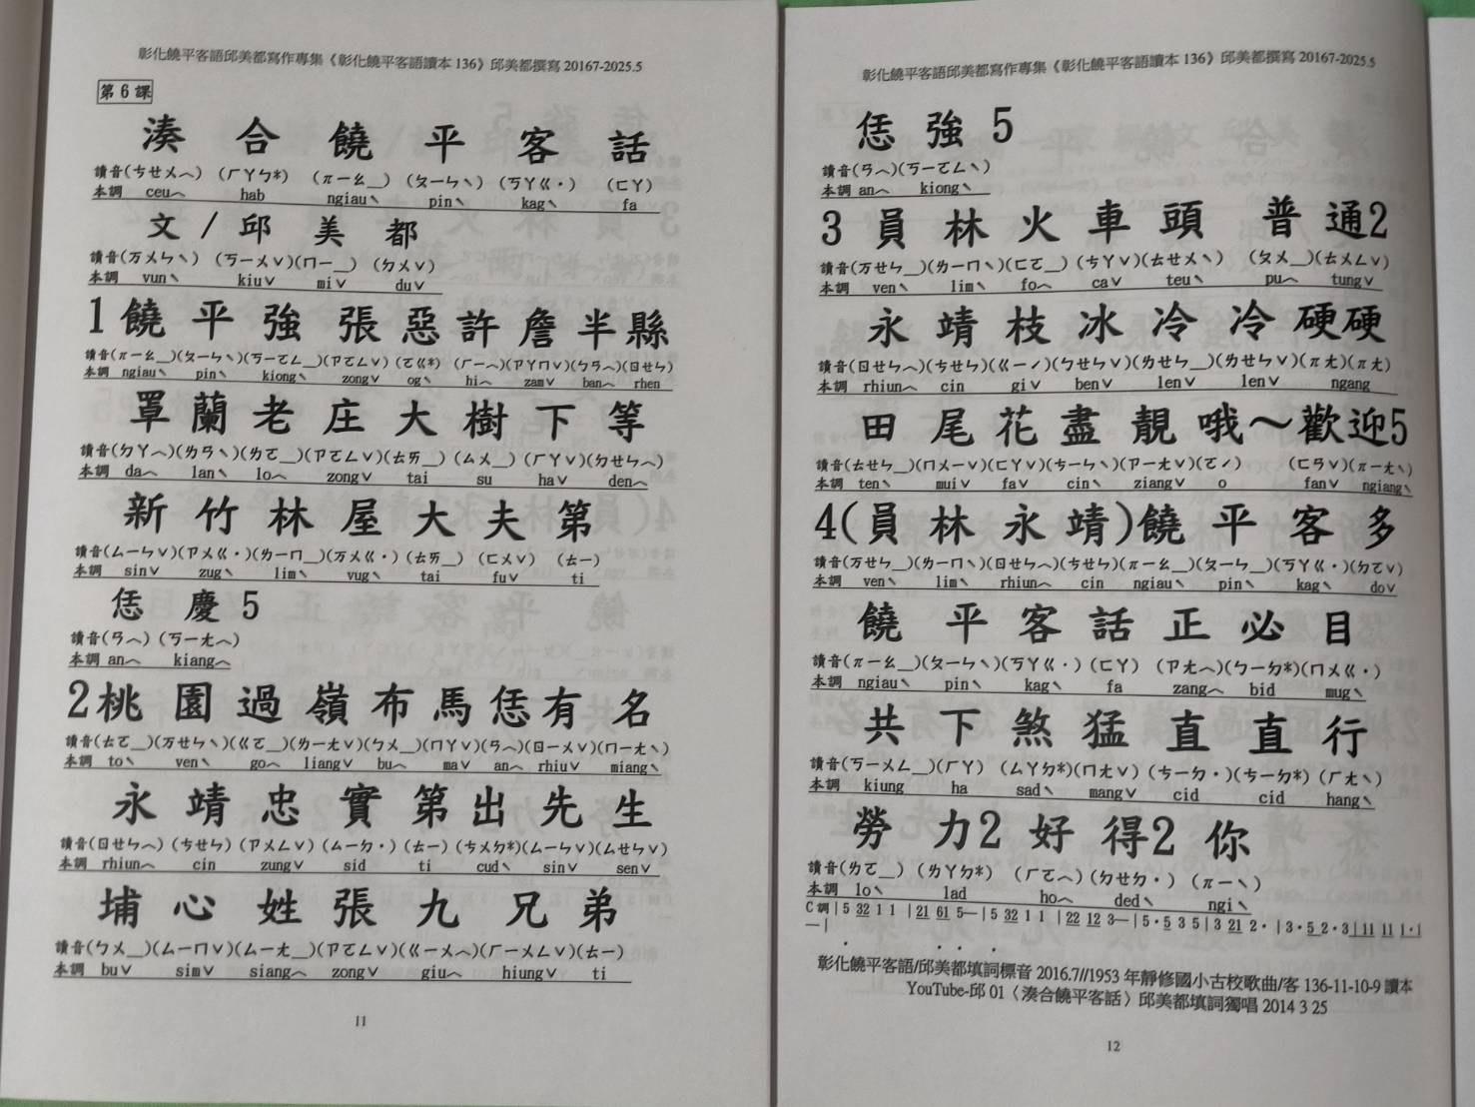
二、饒平客語教學推廣實務
41-2 邱美都編寫饒平客語本土唸謠歌曲
桃園市饒平客語教學資源中心-饒平客語教學經驗分享會
邱美都 薪傳師 主講2025.12.30二下午

Slide 14
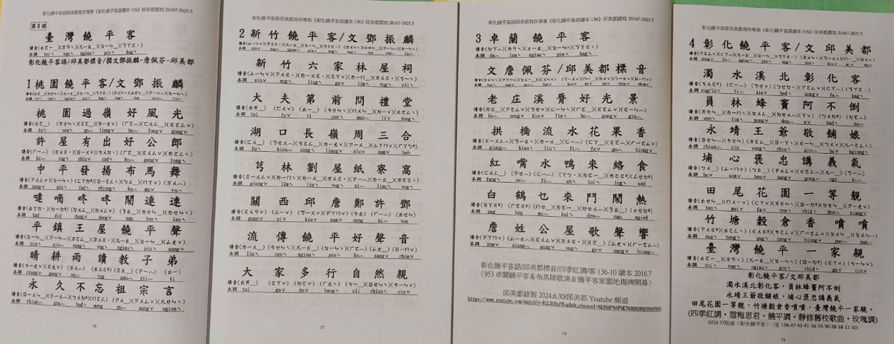
二、饒平客語教學推廣實務
41-3 邱美都編寫饒平客語本土唸謠
桃園市饒平客語教學資源中心-饒平客語教學經驗分享會
邱美都 薪傳師 主講2025.12.30二下午 2016

Slide 15
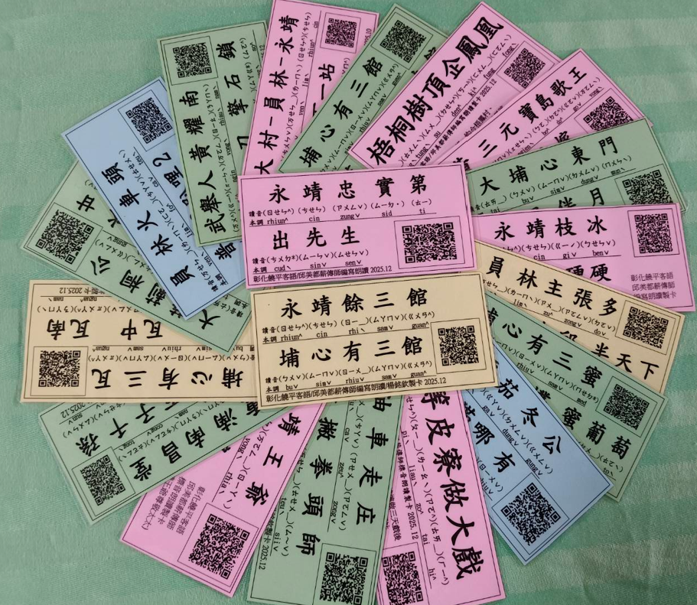
二、饒平客語教學推廣實務
41-4 饒平客語地方話QRC製作推廣
桃園市饒平客語教學資源中心-饒平客語教學經驗分享會
邱美都 薪傳師 主講2025.12.30二下午

Slide 16
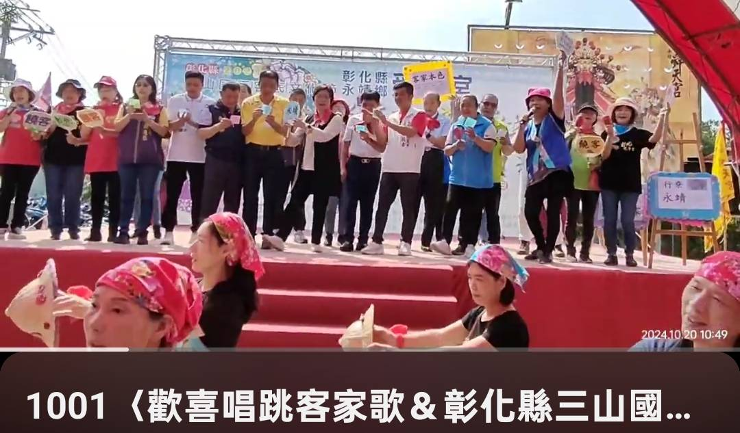
二、饒平客語教學推廣實務
42-1 饒平客語展演與互動
桃園市饒平客語教學資源中心-饒平客語教學經驗分享會
邱美都 薪傳師 主講2025.12.30二下午

Slide 17
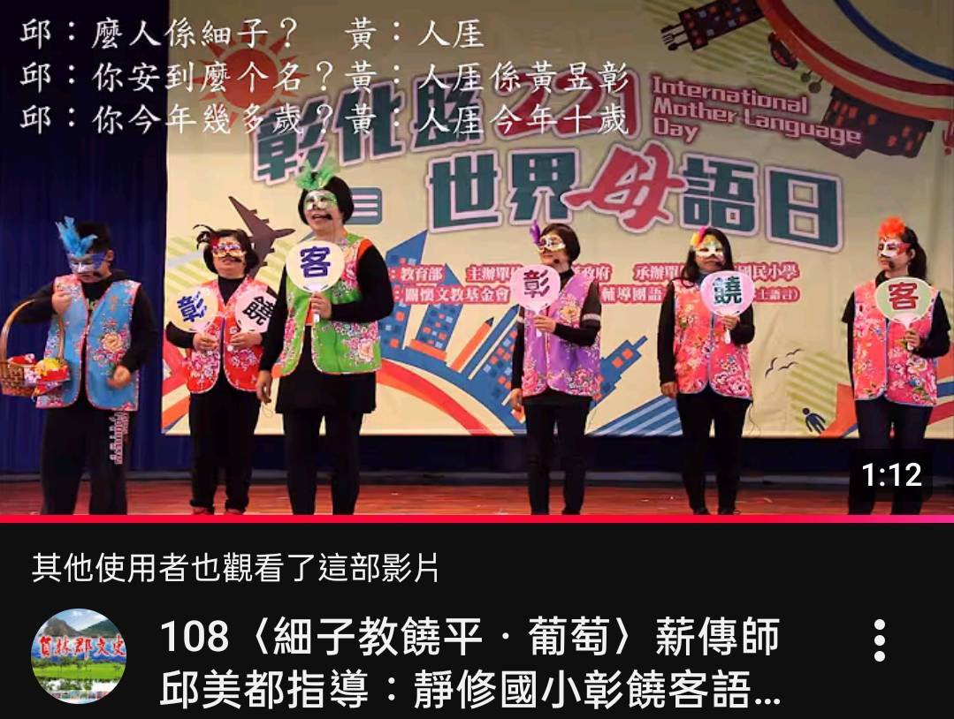
二、饒平客語教學推廣實務
42-2 饒平客語展演與互動
桃園市饒平客語教學資源中心-饒平客語教學經驗分享會
邱美都 薪傳師 主講2025.12.30二下午

Slide 18

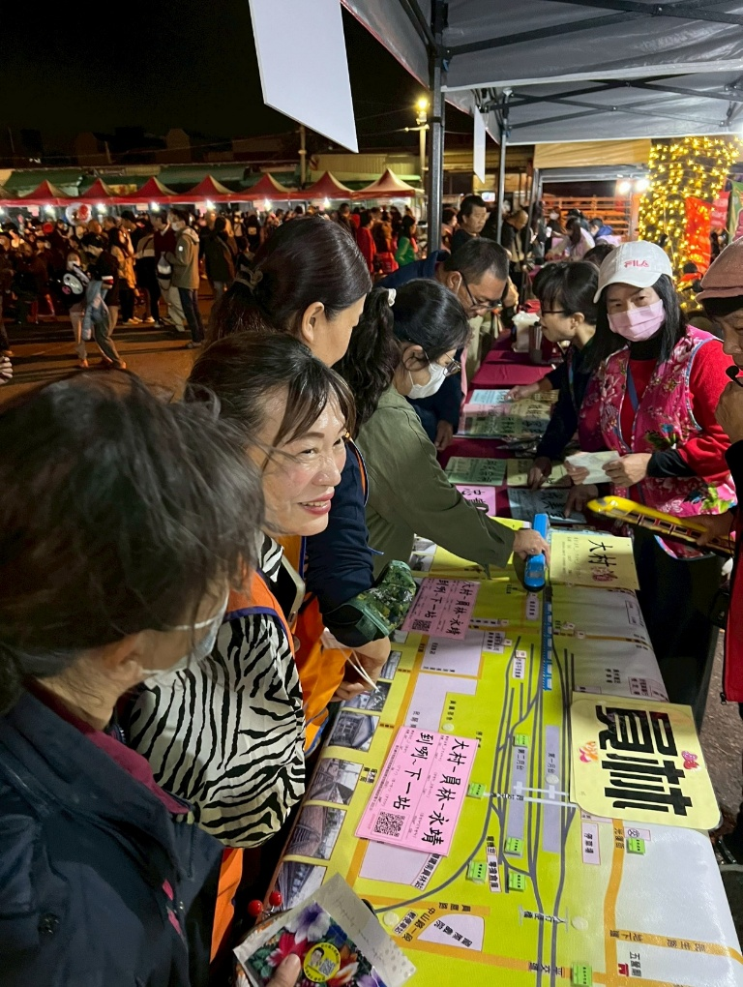
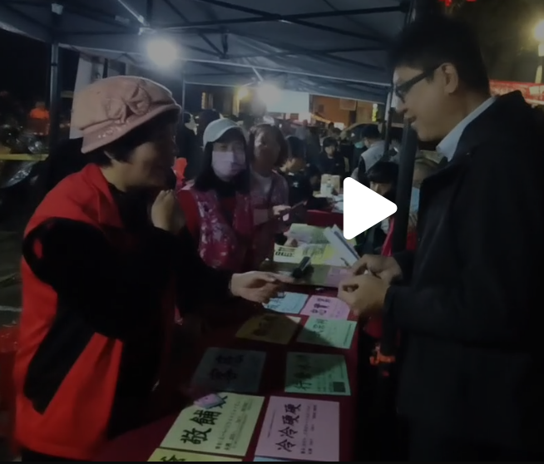
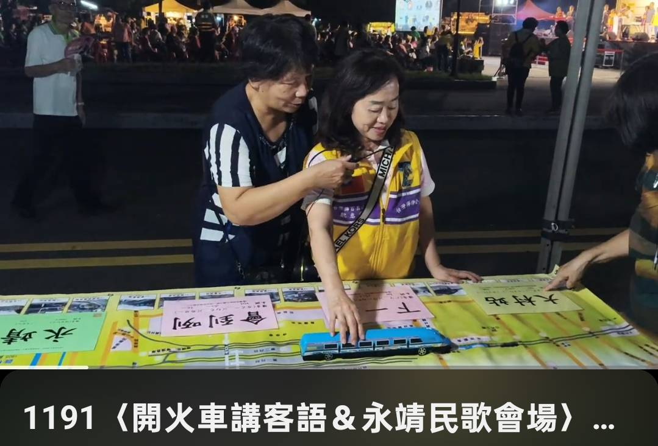
二、饒平客語教學推廣實務
42-3 饒平客語展演與互動
桃園市饒平客語教學資源中心-饒平客語教學經驗分享會
邱美都 薪傳師 主講2025.12.30二下午

Slide 19
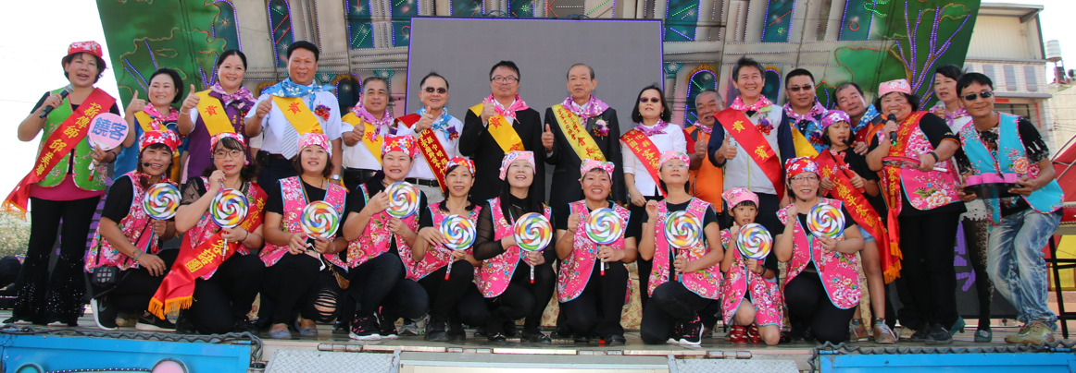
二、饒平客語教學推廣實務
43-1 交流＆提高能見度
桃園市饒平客語教學資源中心-饒平客語教學經驗分享會
邱美都 薪傳師 主講2025.12.30二下午

Slide 20
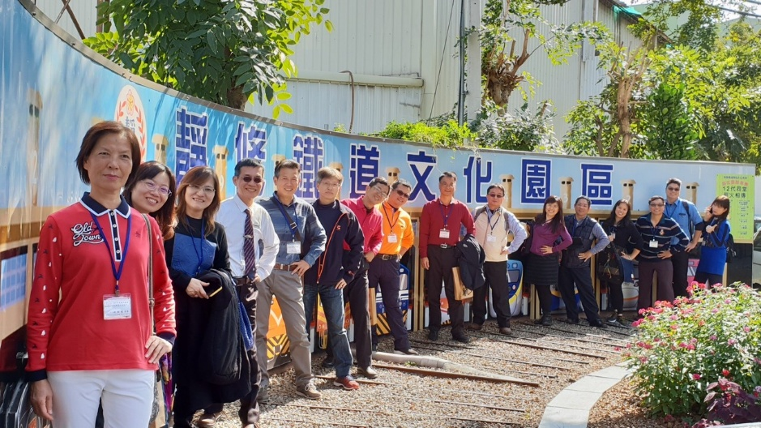
二、饒平客語教學推廣實務
43-2 交流＆提高能見度
桃園市饒平客語教學資源中心-饒平客語教學經驗分享會
邱美都 薪傳師 主講2025.12.30二下午

Slide 21
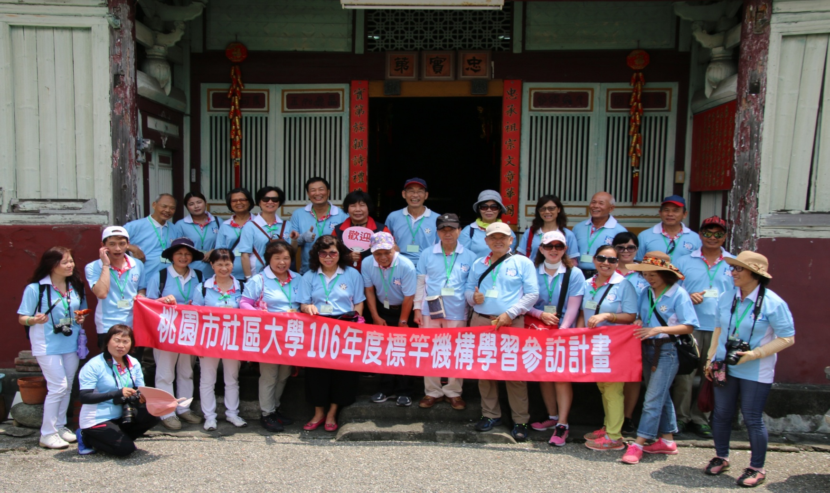
二、饒平客語教學推廣實務
43-3 交流＆提高能見度
桃園市饒平客語教學資源中心-饒平客語教學經驗分享會
邱美都 薪傳師 主講2025.12.30二下午

Slide 22
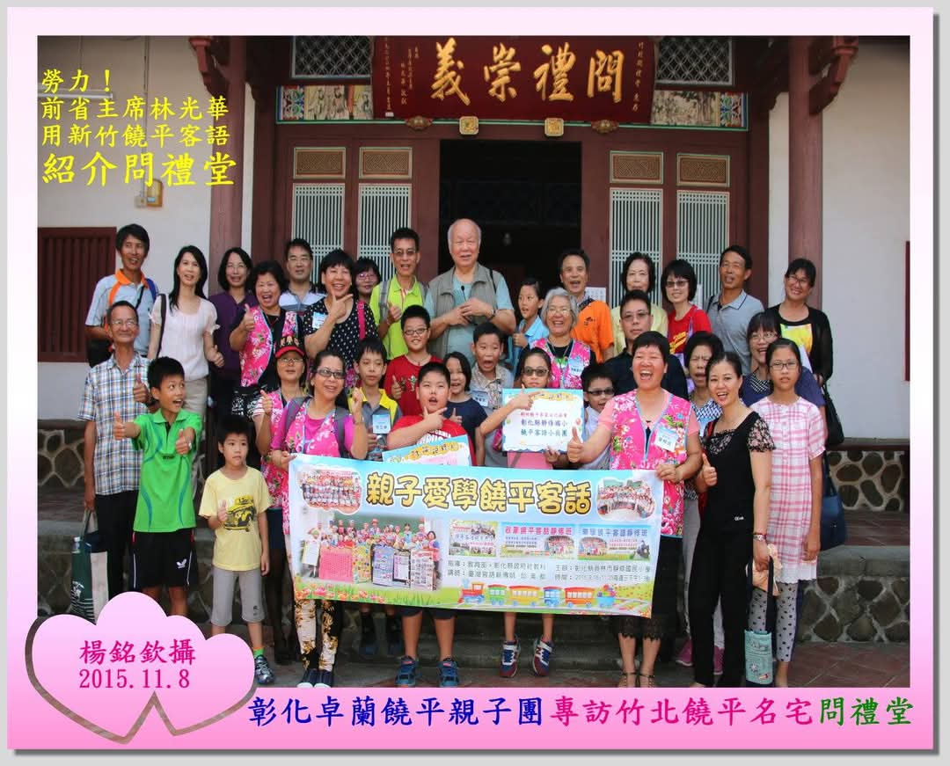
二、饒平客語教學推廣實務
43-4 交流＆提高能見度
桃園市饒平客語教學資源中心-饒平客語教學經驗分享會
邱美都 薪傳師 主講2025.12.30二下午

Slide 23
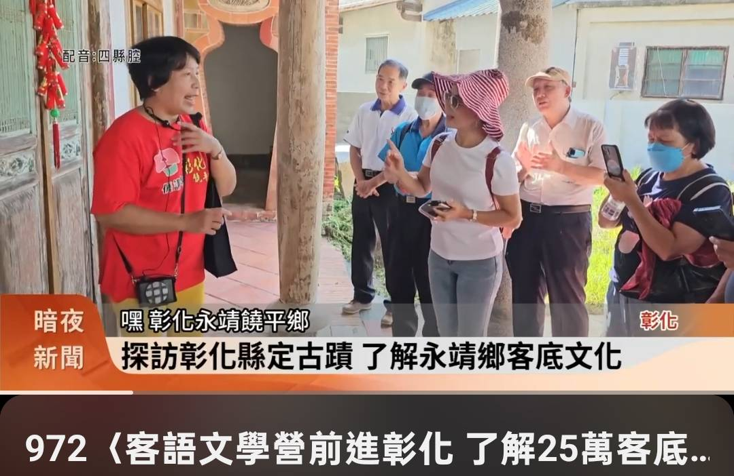
二、饒平客語教學推廣實務
44-1 媒體報導＆提高能見度
桃園市饒平客語教學資源中心-饒平客語教學經驗分享會
邱美都 薪傳師 主講2025.12.30二下午

Slide 24
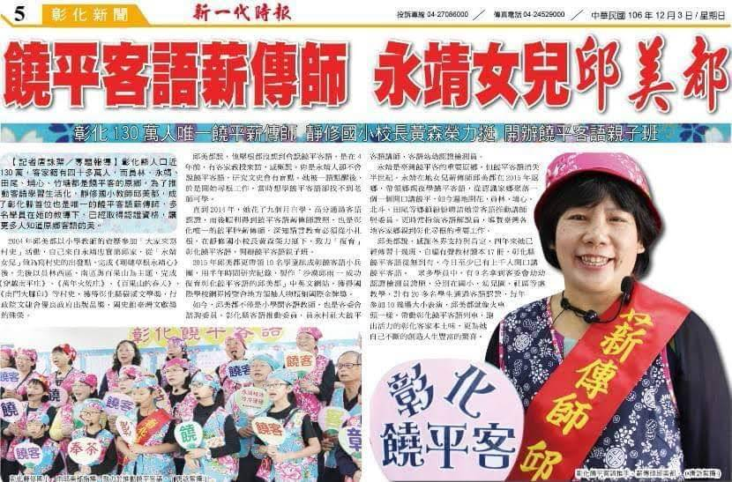
二、饒平客語教學推廣實務
44-2 媒體報導＆提高能見度
桃園市饒平客語教學資源中心-饒平客語教學經驗分享會
邱美都 薪傳師 主講2025.12.30二下午

Slide 25
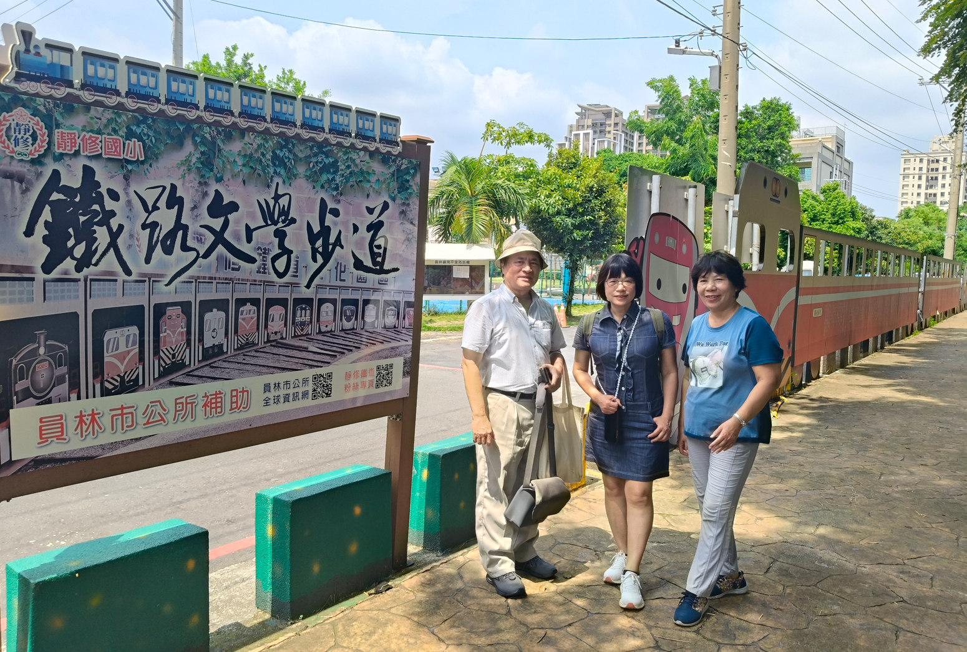
二、饒平客語教學推廣實務
45-1 鐵道文化閩客講
桃園市饒平客語教學資源中心-饒平客語教學經驗分享會
邱美都 薪傳師 主講2025.12.30二下午

Slide 26
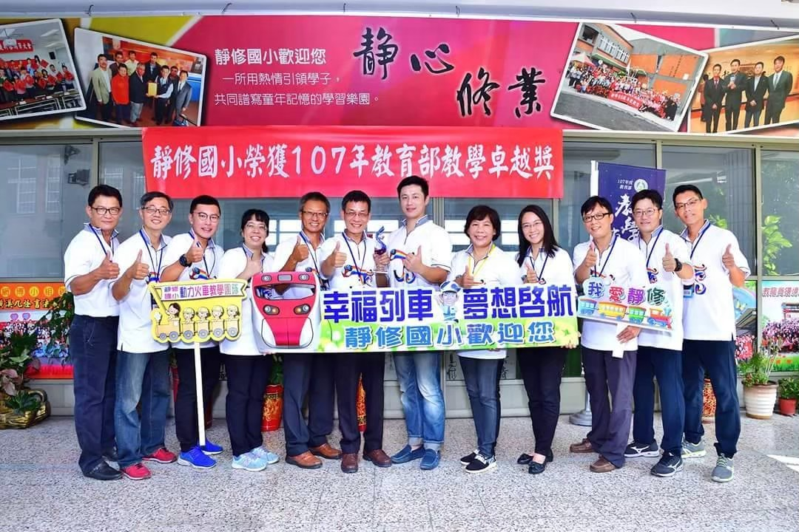
二、饒平客語教學推廣實務
45-2 鐵道文化閩客講
桃園市饒平客語教學資源中心-饒平客語教學經驗分享會
邱美都 薪傳師 主講2025.12.30二下午

Slide 27
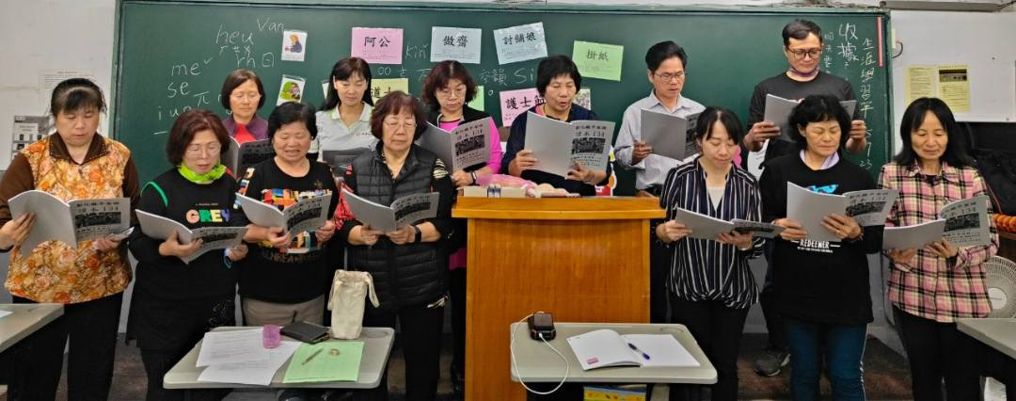
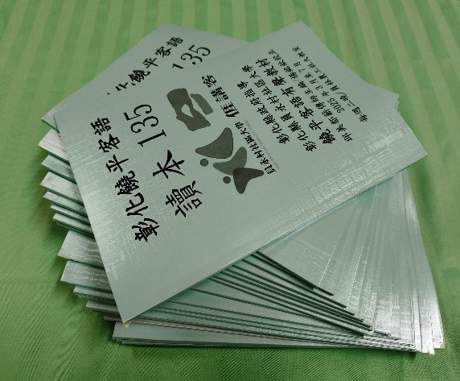
二、饒平客語教學推廣實務
46 社區大學饒平客語班 18期
桃園市饒平客語教學資源中心-饒平客語教學經驗分享會
邱美都 薪傳師 主講2025.12.30二下午

Slide 28
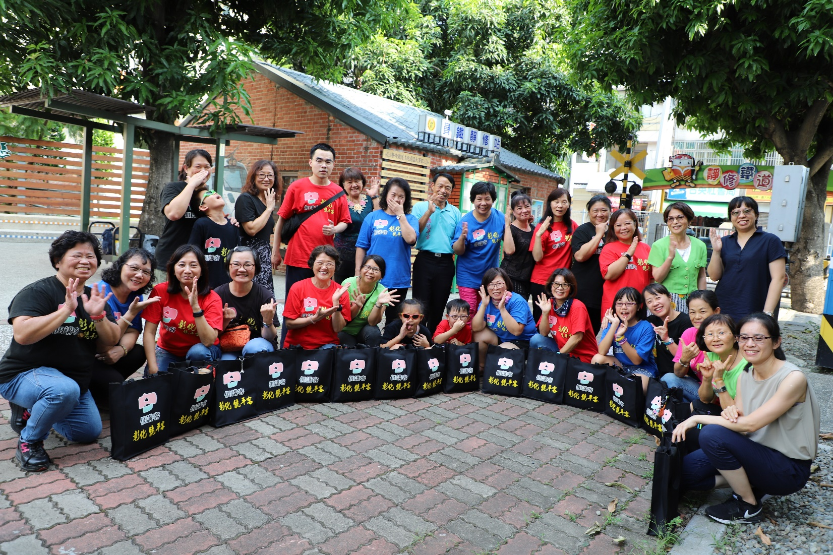
員永村社區大學
尋轉彰化饒平客語～講師 邱美都 2020.8.22

Slide 29
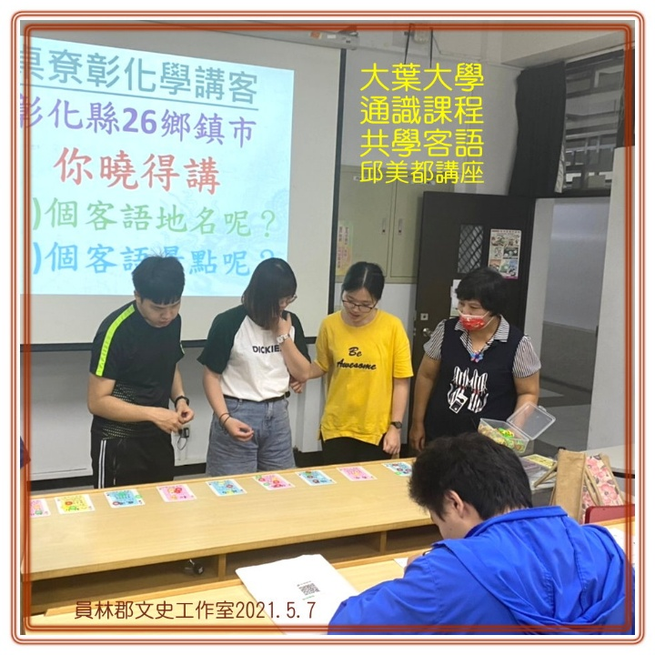
二、饒平客語教學推廣實務
47 大學生饒平客語活動宣講
桃園市饒平客語教學資源中心-饒平客語教學經驗分享會
邱美都 薪傳師 主講2025.12.30二下午

Slide 30
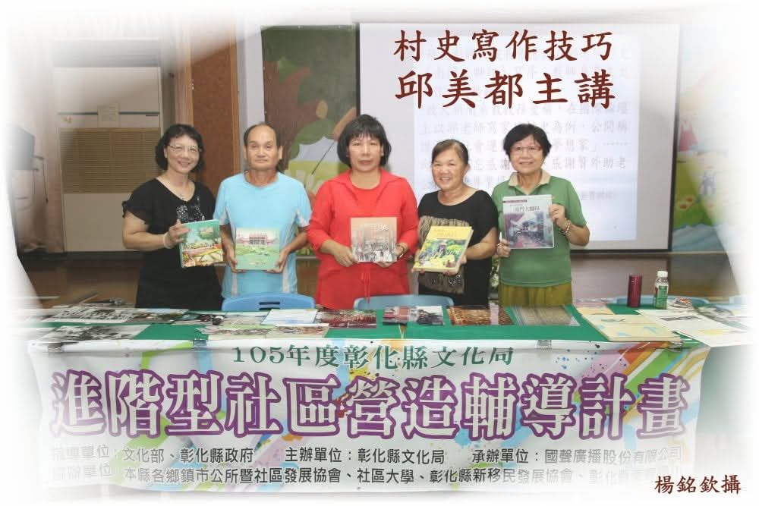
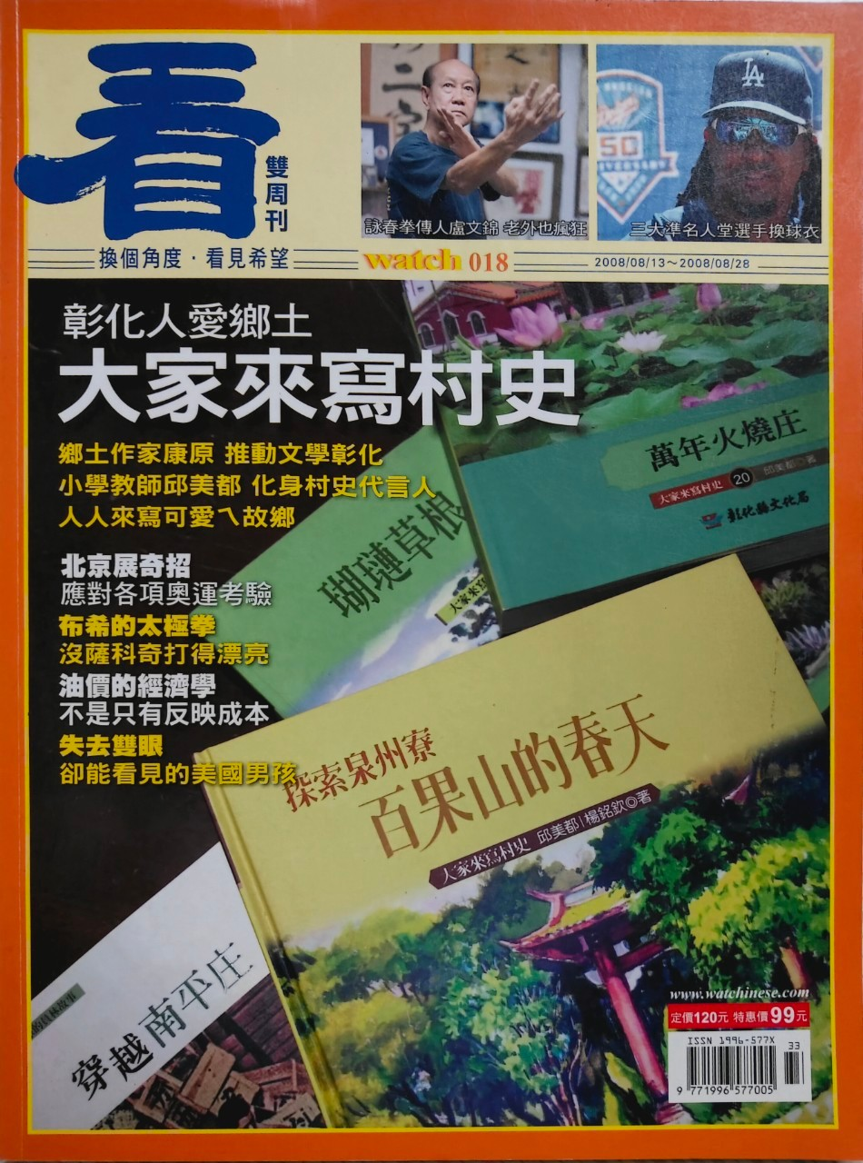
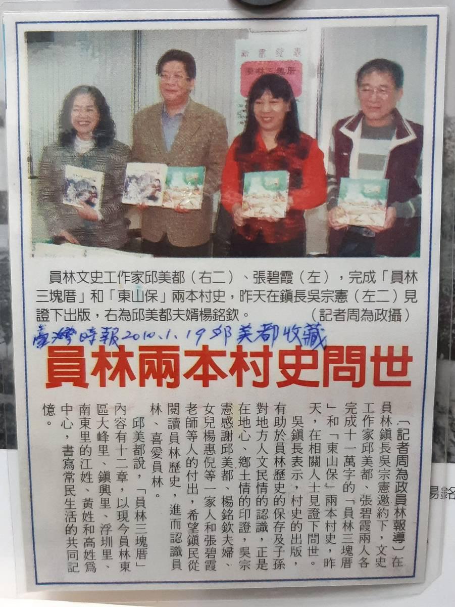
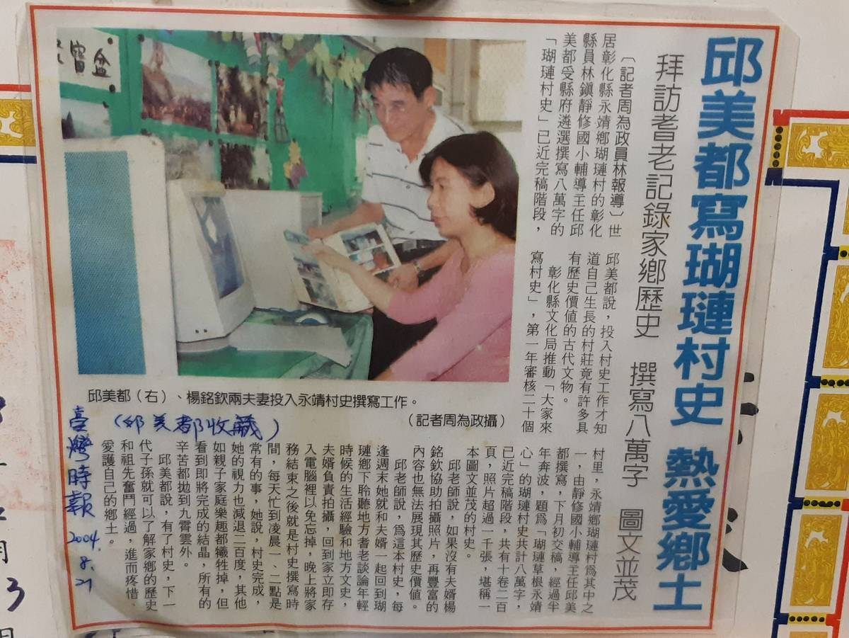
二、饒平客語教學推廣實務
48 客庄文史書冊撰寫

Slide 31
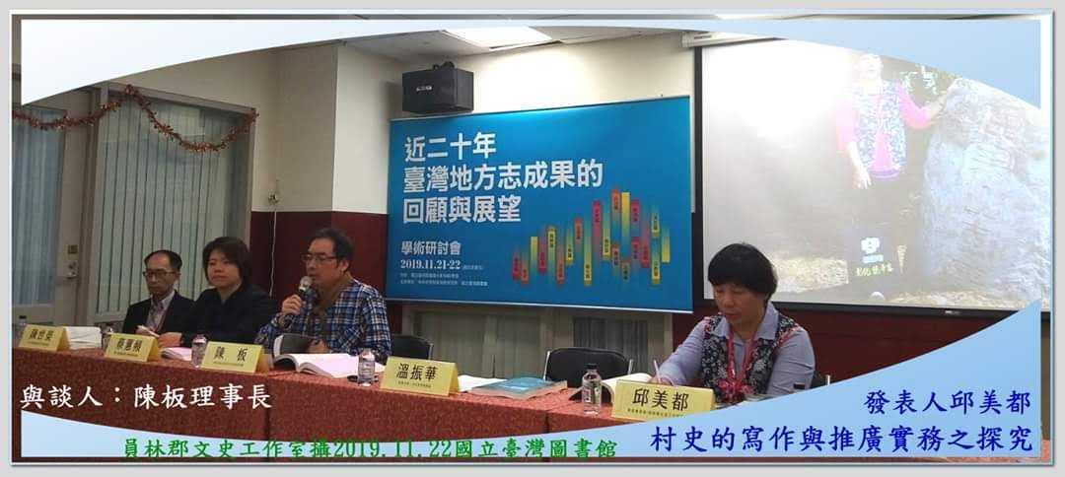
二、饒平客語教學推廣實務
49 撰寫客家相關論文發表
桃園市饒平客語教學資源中心-饒平客語教學經驗分享會
邱美都 薪傳師 主講2025.12.30二下午

Slide 32
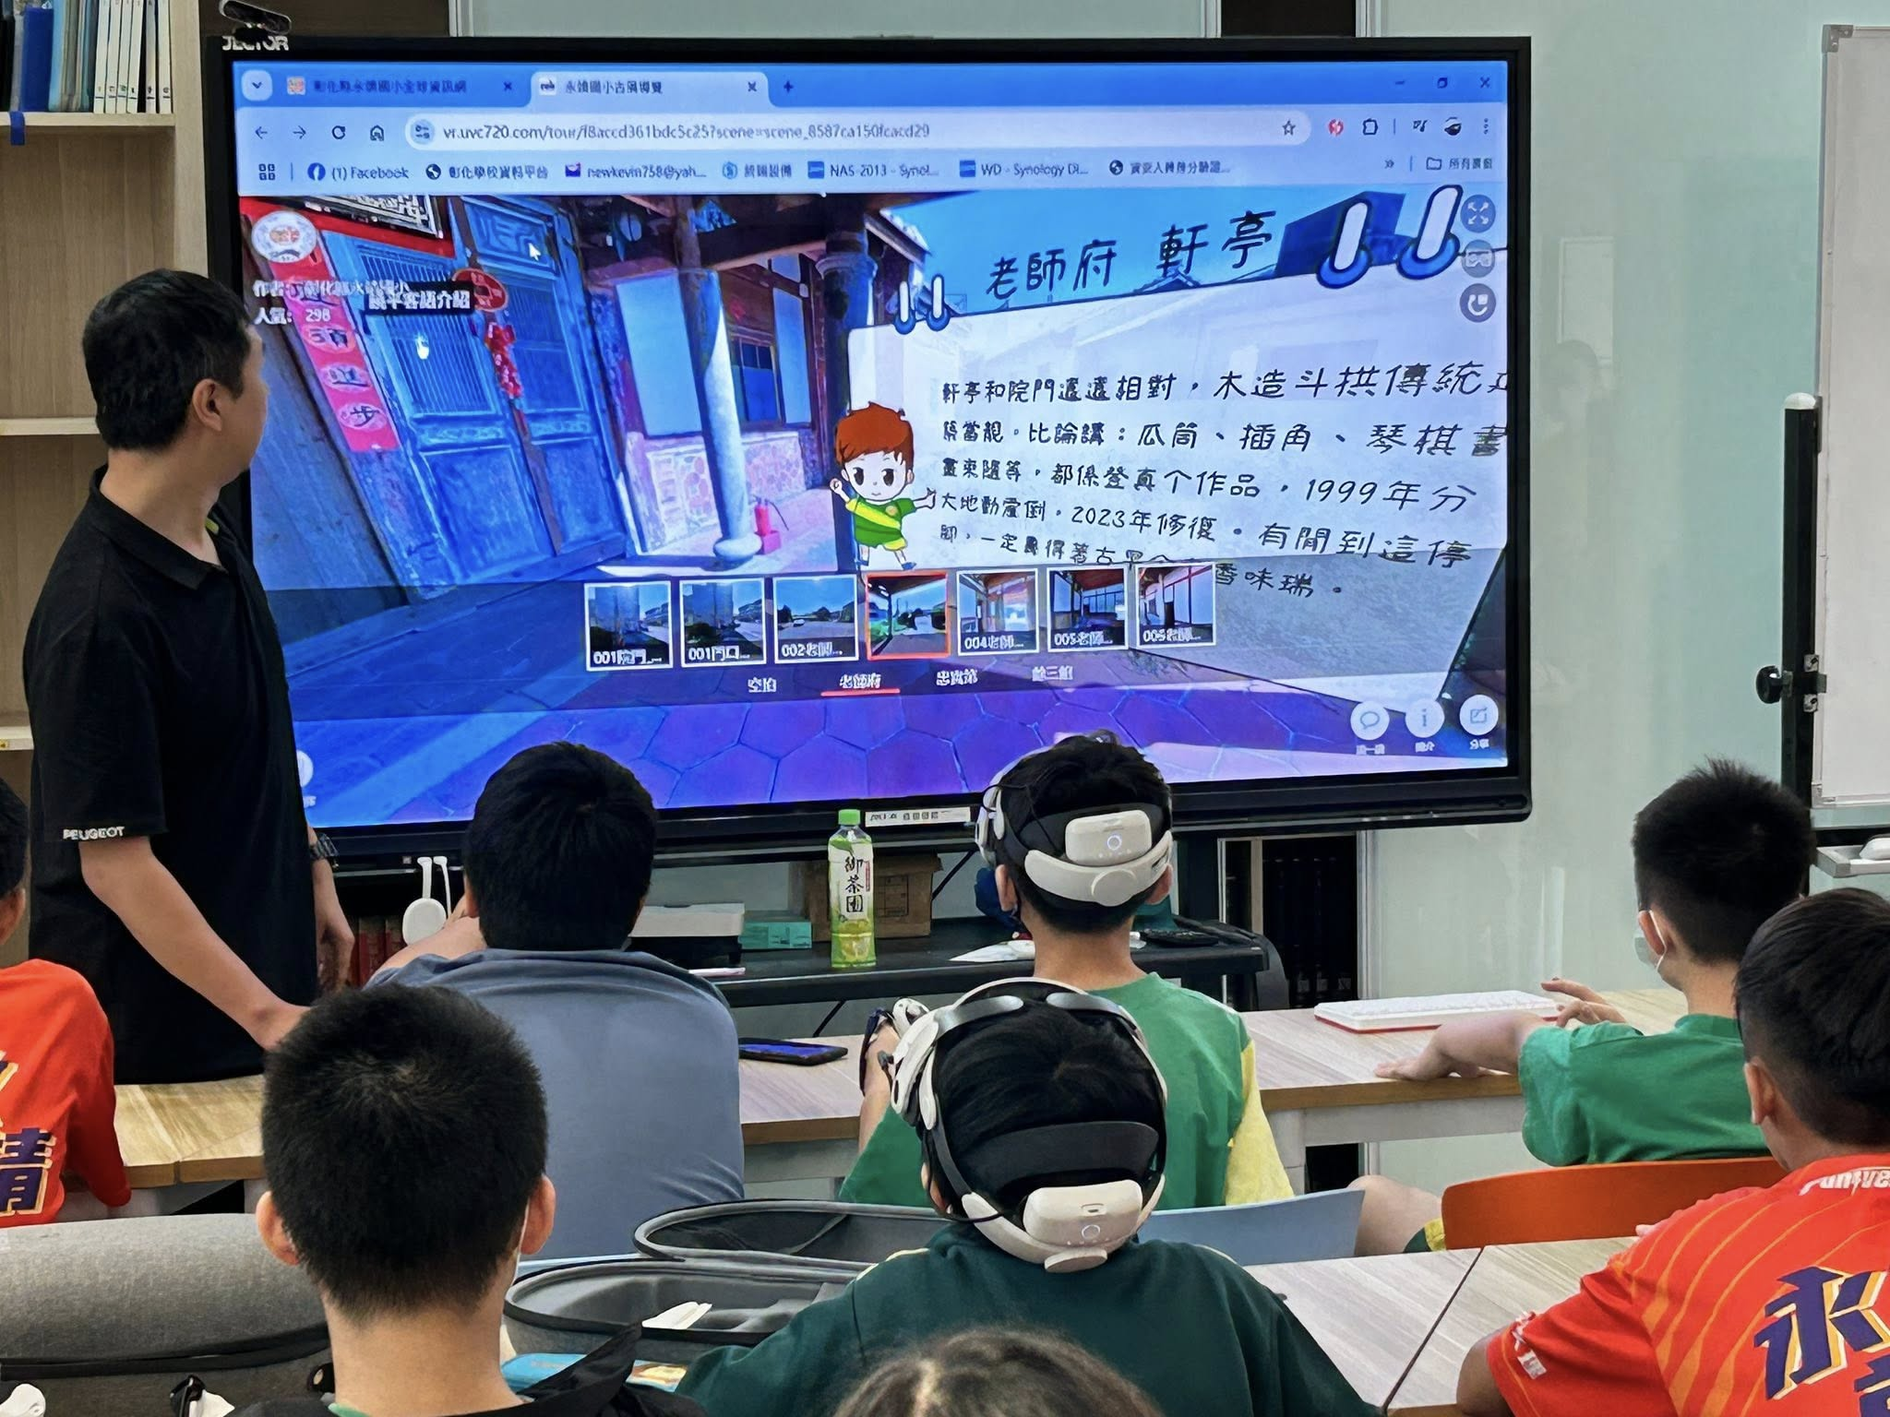
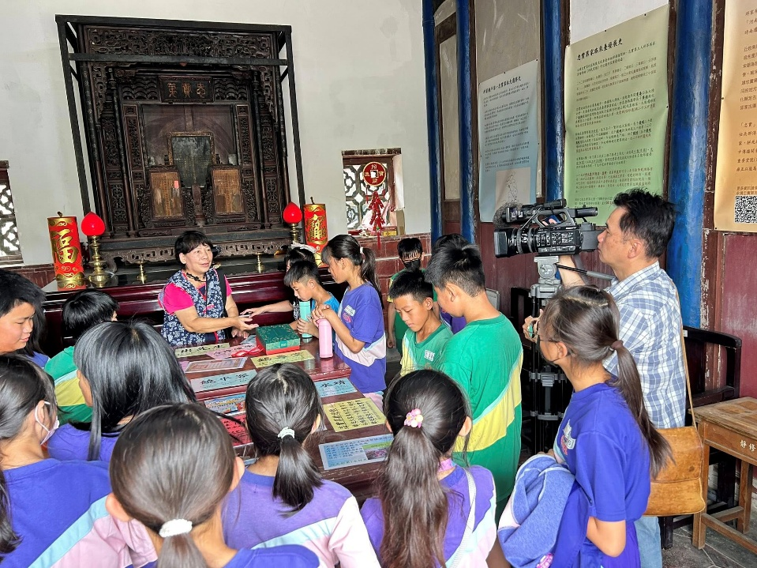
二、饒平客語教學推廣實務
50 VR客語本土教材研發與教學
桃園市饒平客語教學資源中心-饒平客語教學經驗分享會
邱美都 薪傳師 主講2025.12.30二下午

Slide 33
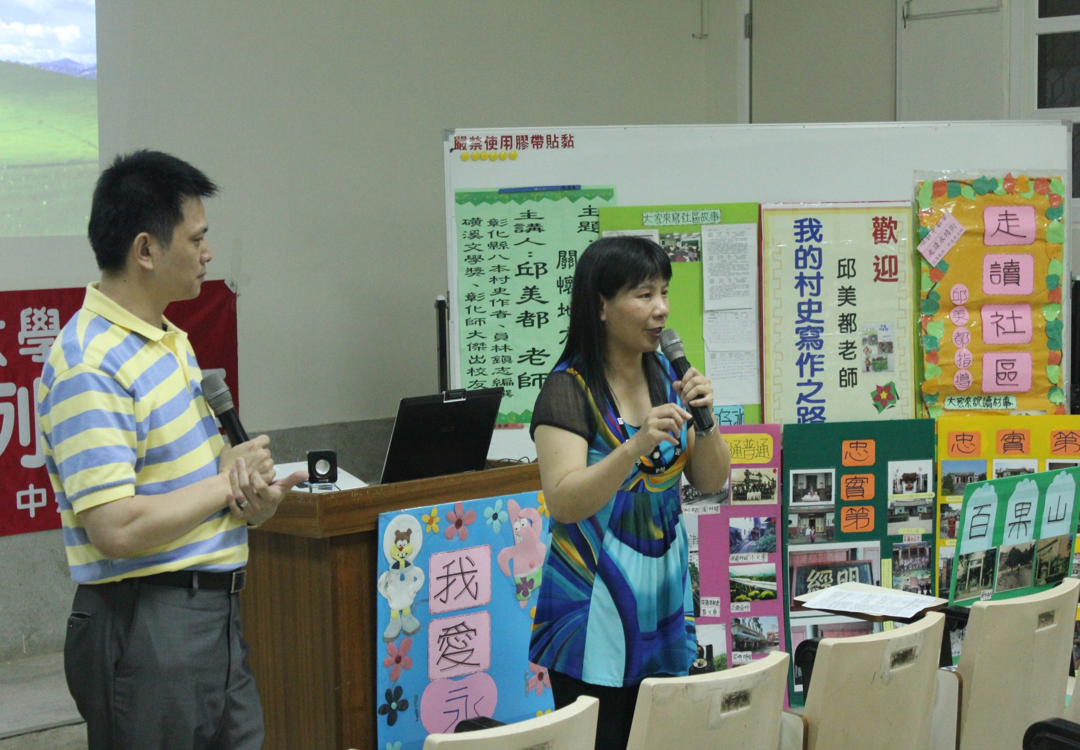
二、饒平客語教學推廣實務
51 參加客家相關單位團體
桃園市饒平客語教學資源中心-饒平客語教學經驗分享會
邱美都 薪傳師 主講2025.12.26二下午

Slide 34
二、饒平客語教學推廣實務
52 多元媒體社群行銷
提高饒平能見度
53 參加客語社區輔導團
54 參加客語通行語輔導團
55 參加 客家諮詢委員會
56 參加 卓蘭饒平客家文化協會
57參加 桃園饒平資源中心
桃園市饒平客語教學資源中心-饒平客語教學經驗分享會
邱美都 薪傳師 主講2025.12.30二下午

Slide 35
三、尾聲
臺灣饒平客家
夥伴同心
建置資源 網絡
團結 力量大
桃園市饒平客語教學資源中心-饒平客語教學經驗分享會
邱美都 薪傳師 主講2025.12.30二下午

Slide 36
桃園市饒平客語教學資源中心
饒平客語
教學經驗 分享會
邱美都 薪傳師 主講
2025.12.30二下午

